Slide 1


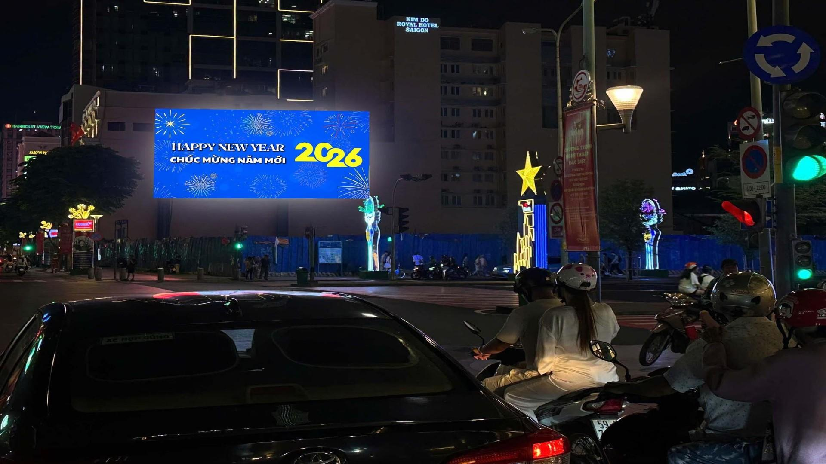


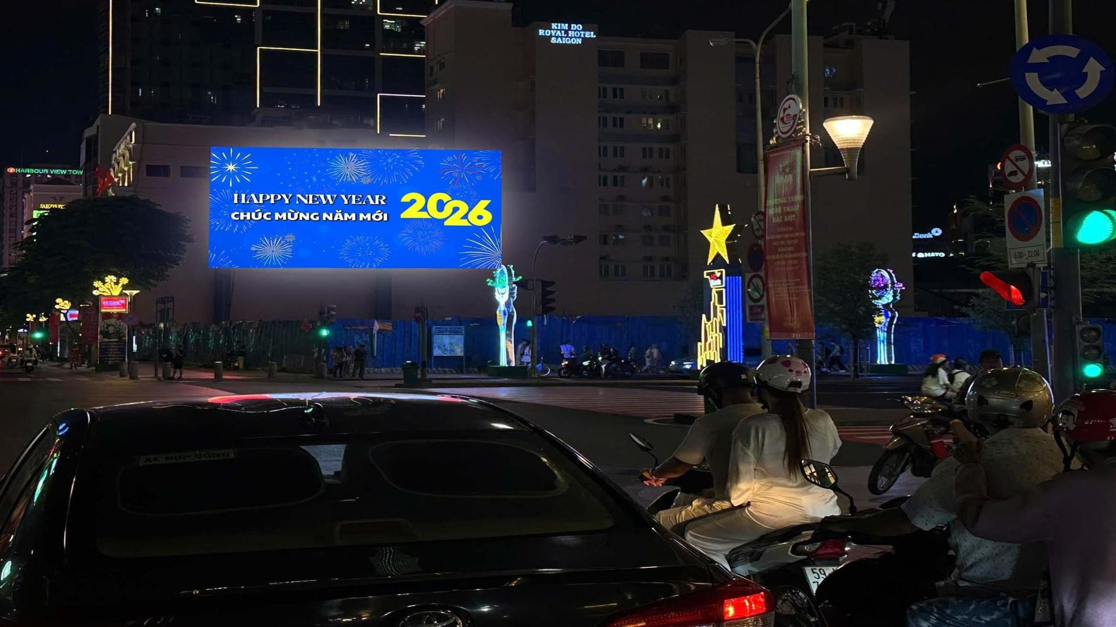



LED Giao lộ Nguyễn Huệ - Lê Lợi
1
Nb of unit
1.5K
Estimated Daily Traffic
240
Spots/Day
LOCATION OVERVIEW
LED hiển thị tại giao lộ Nguyễn Huệ - Lê Lợi (Thương xá Tax), located ngay giao lộ giữa hai trục đường thương mại – du lịch quan trọng nhất center TP.HCM. Area concentrated lượng lớn khách du lịch, ngư
KEY FEATURES
Video Ads: 15s duration,
Visibility: Good and head on advertisement
Frequency: 240 spots TVC 15s / Led/ ngày spots/day,
from 07:00 - 24:00
SPECIFICATION
Cost: USD 38,000
Address: 141 Nguyễn Huệ, phường Bến Nghé, quận 1
Format: Led screens
Period: 1 month
Ad Dimension: 21.12m W x 11.52mH
Remark:
Booking minimum 1 week
Only start from Monday
Booking deadline before 2 weeks
Local tax: 8% not included
Quantity : 1
GPS: QPG2+2RG, Sài Gòn, Hồ Chí Minh, Việt Nam

